Slide 1

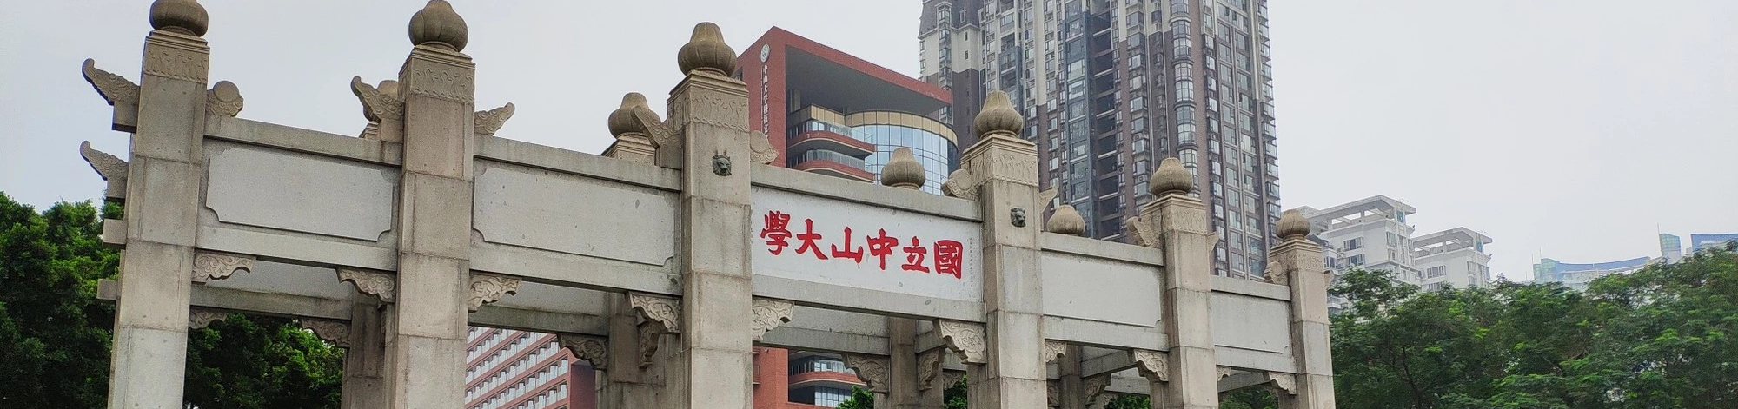
变量、常量和存储类（1）
中山大学计算机学院
讲课人：陆勇
Notes:
公众号壹课

Slide 2
复习
Reviews
Notes:
公众号壹课

Slide 3

单选题
1分
The name of entry function is __________
A
int Main()
B
int main()
C
void Main()
D
void main()
提交

Slide 4
单选题
1分
Which is the correct sentence?
A
*include[stdio.h]
B
#include [stdio]
C
#include<stdio.h>
D
*include <stdio>
提交

Slide 5
单选题
1分
Which sentence must be executed at the end of main function?
A
return 0
B
printf(”hello”);
C
return;
D
return 0;
提交

Slide 6
单选题
1分
Which one is correct?
A
此处添加选项内容
B
此处添加选项内容
C
此处添加选项内容
D
此处添加选项内容
提交

Slide 7
01
变量
02
输入输出
目 录
03
常量
CONTENTS
04
存储类
05
强制类型转换
Notes:
公众号壹课

Slide 8

一个简单的 C 程序
1.1 研究背景
/*compute area*/
#include<stdio.h>
int main() {
/*define vars and constants*/
double radius, area;
const double PI = 3.14;
/*input radius*/
printf("input radius:");
scanf("%lf",&radius);
/*compute area*/
area = radius * radius * PI;
/*output results*/
printf("the area for the circle of radius %lf is %lf",
radius, area);
}
这是一个简单的程序：
①从键盘接收一个实数作为半径；②计算面积；③打印圆的面积。
该程序非常接近自然语言，易于理解。
它包含哪些语言元素？
运行结果：
input radius:5
the area for the circle of radius 5.000000 is 78.500000
--------------------------------
Process exited after 3.542 seconds with return value 0
请按任意键继续. . .
Notes:
高级语言是易于人类阅读的计算机机语言，这个程序分为四个部分
解释为没有 return 0; 语句，也没报错

Slide 9
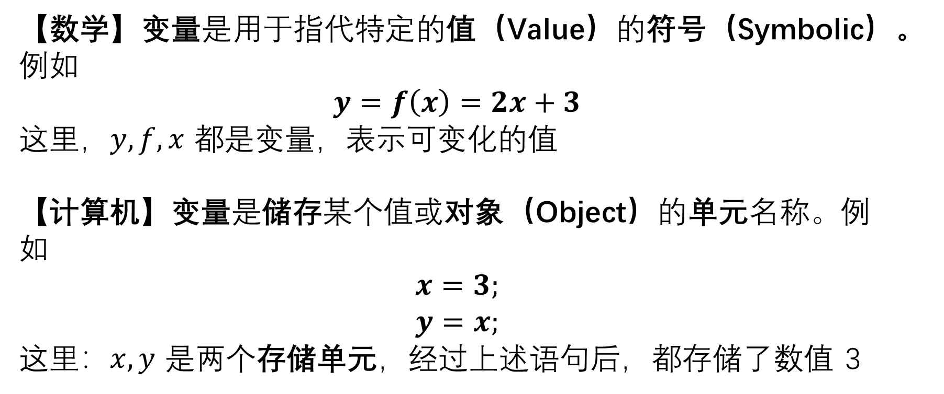
变量（Variables）
1.1 研究背景
【数学】变量是用于指代特定的值（Value）的符号（Symbolic）。例如
$$y=f\left(x\right)=2x+3$$
这里，$y,f,x$ 都是变量，表示可变化的值
【计算机】变量是储存某个值或对象（Object）的单元名称。例如
$$x=3;$$
$$y=x;$$
这里：$x,y$ 是两个存储单元，经过上述语句后，都存储了数值 3
Notes:
公众号壹课

Slide 10
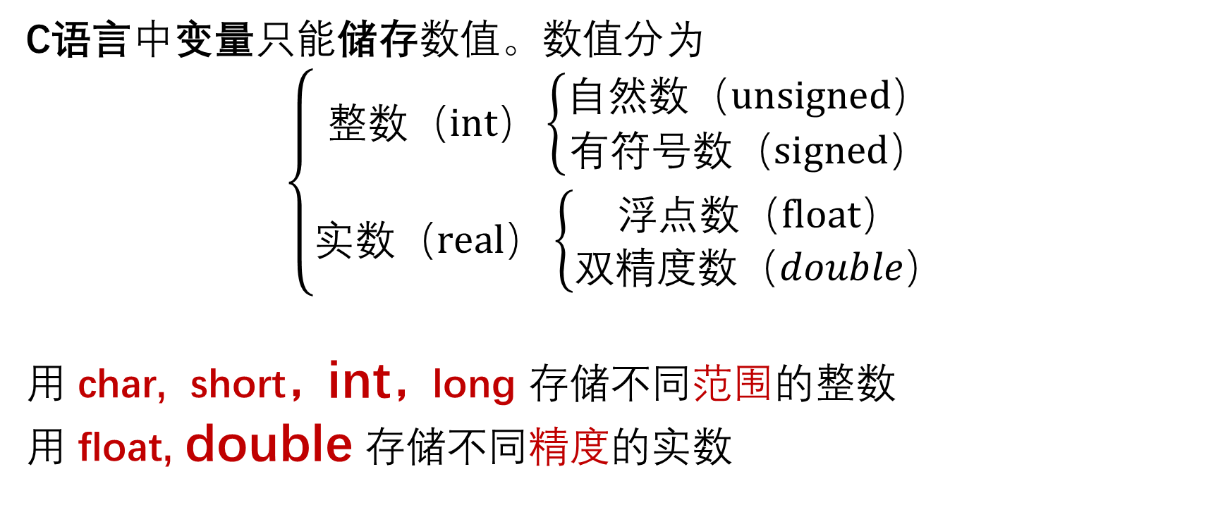
变量（Variable）类型（Types）
1.1 研究背景
C语言中变量只能储存数值。数值分为
$$\left\{\begin{matrix}整数（int）\left\{\begin{matrix}自然数（unsigned） \\ 有符号数（signed）\end{matrix}\right. \\ 实数（real）\left\{\begin{matrix}浮点数（float） \\ 双精度数（double）\end{matrix}\right.\end{matrix}\right.$$
用 char, short，int，long 存储不同范围的整数
用 float, double 存储不同精度的实数
Notes:
正常计算中，我们仅需要合适大小，精度的数据。不是越大、精度越高的数据类型，需要的内存资源越多。

Slide 11
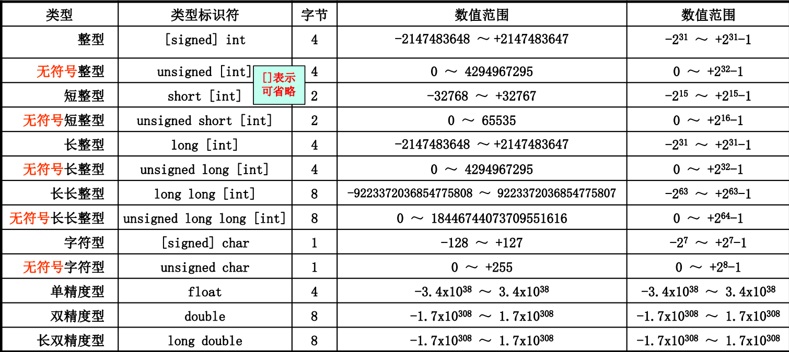
常见基本变量类型
1.1 研究背景
Notes:
字节：内存资源的基本单位；占用资源越多，表示范围越大
long double有16字节、12字节、8字节,其中16字节占大多数,因为ANSI C标准并未规定long double的确切精度,所以对于不同平台可能有不同的实现

Slide 12
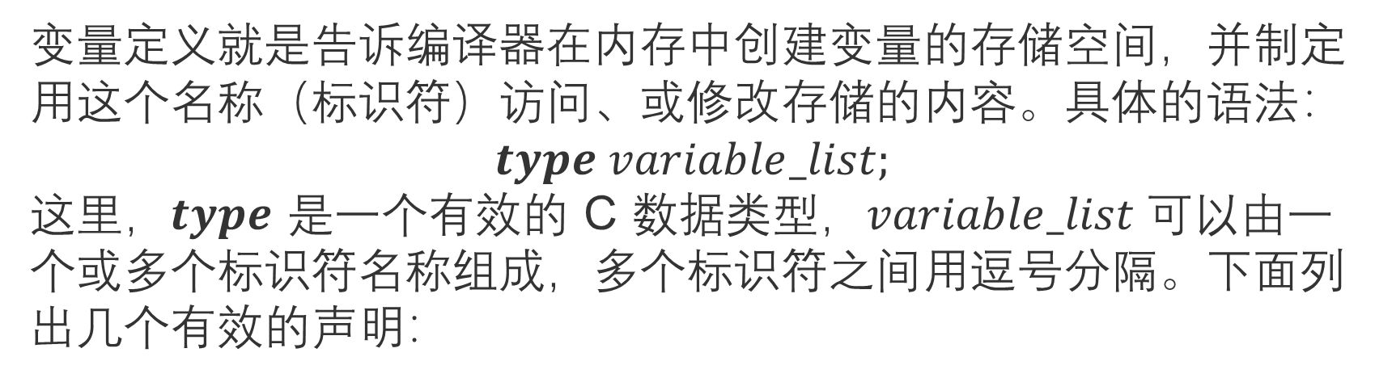
变量的定义（Definition）
1.1 研究背景
变量定义就是告诉编译器在内存中创建变量的存储空间，并制定用这个名称（标识符）访问、或修改存储的内容。具体的语法：
$$type variable_list;$$
这里，$type$ 是一个有效的 C 数据类型，$variable_list$可以由一个或多个标识符名称组成，多个标识符之间用逗号分隔。下面列出几个有效的声明：
/*define vars and constants*/
double radius, area;
int i,j;
char c;
通常，我们使用熟悉的单词作为变量名称，例如 radius, height, width 等
Notes:
公众号壹课

Slide 13
变量定义并初始化
1.1 研究背景
变量可以在声明的时候被初始化（指定一个初始值）。初始化器由一个等号，后跟一个常量表达式组成，例如：
/*define vars and constants*/
double radius = 5;
double area;
int i = 0, j = 0;
注意，这样对于a、b的定义及初始化是不允许的！！！
int a = b = 3;
更多关于定义与申明的知识：声明 - cppreference.com
Notes:
公众号壹课

Slide 14
变量使用与赋值
1.1 研究背景
定义或申明后的变量，可用 “=” 赋予值，称为赋值（assignment）；
已定义的变量可以在表达式中使用。例如：
/*define vars and constants*/
double radius = 5;
double area;
/*compute area*/
area = radius * radius * 3.14;
最后一个语句是赋值语句。等号右边是一个表达式，它使用radius变量的值计算出圆面积，通过赋值把结果值写入左边 area 这个变量之中。
Notes:
公众号壹课

Slide 15
1.1 研究背景
标识符（Identifier）
Notes:
公众号壹课

Slide 16
什么是标识符
1.1 研究背景
标识符：由编程者命名，在函数或程序中表示一个数据对象
int Square( int n ) //函数名function name
{
int result; //变量名variable name
:
}
int Cube( int n ) //函数名function name
{
int result; //变量名variable name
:
}
int main( )
{
int i；//变量名variable name
…….
return 0;
}
Notes:
公众号壹课

Slide 17
标识符语法
1.1 研究背景
Identifier(标识符)
Letter
Digit
0
1
2
3
4
5
6
7
8
9
A a
B b
C c
D d
E e
F f
G g
H h
I i
J j
K k
L l
M m
N n
O o
P p
Q q
R r
S s
T t
U u
V v
W w
X x
Y y
Z z
Letter
Letter
_
…
_
Digit
首字符
其余字符
标识符仅能包含：字母、数字、下划线
首字符只能是字母、下划线
Notes:
公众号壹课

Slide 18
标识符
1.1 研究背景
有效标识符
age_of_dog taxRateY2K
PrintHeading ageOfHorse _EAX
非法标识符 (Why?)
age# 2000TaxRate Age-Of-Cat
Notes:
公众号壹课

Slide 19
关于标识符
1.1 研究背景
C语言为大小写敏感语言 （case-sensitive）
Square square SQUARE
一样吗?
使用有含义标识符是一个好的编程习惯
Notes:
公众号壹课

Slide 20
单选题
1分
3.Which of the following is an invalid identifier (variable name)?
A
_Test
B
TEST
C
5test
D
test1
提交

Slide 21
使用有意义、易读的标识符
1.1 研究背景
哪个标识符更好?
PRINTTOPPORTION
printtopportion
pRiNtToPpOrTion
PrintTopPortion
Print_Top_Portion
建议:
-- 使用有意义的长单词组合
-- 采用大小写结合
-- 使用下划线 '_'
21
Notes:
公众号壹课

Slide 22
输入（input）与输出（output）
1.1 研究背景
如何输出变量的内容让我们看到？
把内存中变量或表达式计算结果在显示器、打印机或磁盘文件等外部设备，称为输出。默认的输出设备称为标准输出（standard output），一般是控制台（console）。
从外部设备，如键盘，读入数据到内存变量，称为输入。默认的输入设备称为标准输入（standard input），一般是键盘（ keyboard）。
操作方法主要是是 printf、scanf、puts、gets，getchar、putcahr等。这些函数在 stdio.h 中定义。
Notes:
公众号壹课

Slide 23
变量输出的案例
1.1 研究背景
/*compute area primary*/
#include<stdio.h>
int main() {
/*define vars and constants*/
double radius = 5;
double area;
/*compute area*/
area = radius * radius * 3.14;
/*output results*/
printf("the area for the circle of redius %lf is %lf\n",
radius, area);
}
使用 printf 输出到标准输出设备；
printf 语法格式：
printf( 格式化字符串，变量或表达式列表）;
格式化字符串中指示符：
  % 是输出引导符
  hhd,hd, d, ld 对应 char, short, int, long int
  f,lf 对应 float, double
运行结果：
input radius:5
the area for the circle of radius 5.000000 is 78.500000
--------------------------------
Process exited after 3.542 seconds with return value 0
请按任意键继续. . .
注意：
①格式化字符中转换数据的个数与参数一致；
②转换数据类型与参数类型一致。
Notes:
注意：输出格式类型与变量类型不一致，可能得不到期望输出，结果与编译器有关。

Slide 24
格式化（format）与指示符
1.1 研究背景
格式字符串由普通字符（除了 % ）和转换指示构成，前者被复制到输出而无更改。
每个转换指示拥有下列格式：
引入的 % 字符
(可选)一或多个修改转换行为的标签：
  - ：转换结果在域内左校正（默认为右校正）
  + ：有符号转换的符号始终前置于转换结果（默认结果前置负号仅当它为负）
  空格：若有符号转换的结果不以符号开始，或为空，则前置空格于结果。若存在 + 标签则忽略空格。
  # ：进行替用形式的转换。准确的效果见下表，其他情况下行为未定义。
  0 ：对于整数和浮点数转换，使用前导零代替空格字符填充域。对于整数，若显式指定精度，则忽略此标签。对于其他转换，使用此标签导致未定义行为。若存在 - 标签则忽略 0 。
(可选)指定最小域宽的整数值或 * 。若有要求，则结果会以空格字符（默认情况）填充，在右校正时于左，左校正时于右。使用 * 的情况下，以一个额外的 int 类型参数指定宽度。若参数值为负数，则它导致指定 - 标签和正域宽。（注意：这是最小宽度：决不被截断值）。
(可选)后随整数或 * 或两者皆无的 . 指示转换的精度。在使用 * 的情况下，精度由额外的 int 类型参数指定。若此参数的值为负数，则它被忽略。若既不使用数字亦不使用 * ，则精度采用零。精度的准确效果见下表。
(可选)指定参数大小的长度修饰符
/*format testing*/
#include<stdio.h>
int main() {
double radius = 5;
printf("%lf\n",radius); /*default 8.6lf*/
printf("%10lf\n",radius);
printf("%10.2lf\n",radius);
printf("%-10.2lf\n",radius);
printf("%+10.2lf\n",radius);
printf("% 10.2lf\n",radius);
printf("%010.2lf\n",radius);
return 0;
}
详细格式指示符：printf, fprintf, sprintf, snprintf, printf_s, fprintf_s, sprintf_s, snprintf_s - cppreference.com
Notes:
公众号壹课

Slide 25
课堂练习
1.1 研究背景
将下面自然语言翻译成 C 代码
第一步：使用一个名为 miles 初始值为 100 的实数变量。
第二步：将 miles 乘以 1.609 并将它赋值给一个名为 kilometers 的变量。
第三步：显示 kilometers 的值，小数部分保留两位。
Notes:
公众号壹课

Slide 26
输入变量的案例
1.1 研究背景
/*io simple*/
#include<stdio.h>
int main() {
int a,b,c;
printf("请输入：");
scanf("%d%d,%d",&a,&b,&c);
printf("%d,%d,%d\n",a,b,c);
return 0;
}
使用 scanf 从标准输入读入；
scanf 语法格式：
scanf( 格式化字符串，变量地址列表）;
格式化字符串：
  % 是输出引导符
  hhd,hd, d, ld 对应 char, short, int, long int
  f,lf 对应 float, double
运行结果：
请输入：1 2,3
1,2,3
--------------------------------
Process exited after 6.917 seconds with return value 0
请按任意键继续. . .
注意：
①格式化字符中普通字符必须与输入的一样；
②变量数量和类型必须与格式化字符串需要的类型一致;
③必须是变量的地址。
Notes:
注意：输出格式类型与变量类型不一致，可能得不到期望输出，结果与编译器有关。

Slide 27
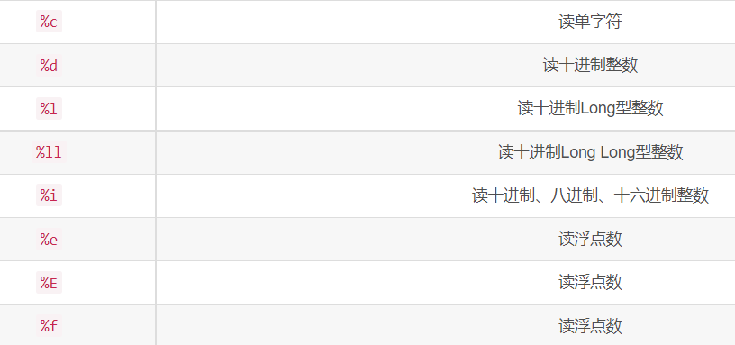
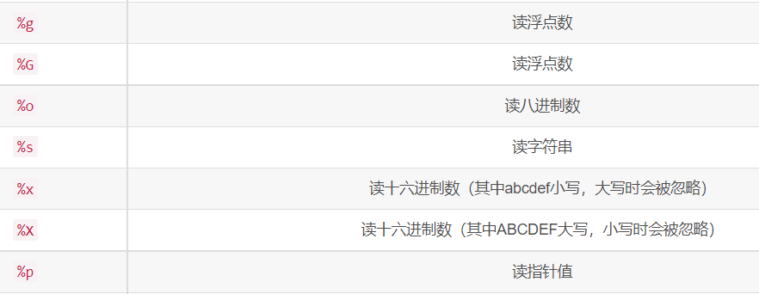
Printf 和 scanf 函数格式简表
1.1 研究背景
printf调用格式：printf("<格式化字符串>", <参量表>);
scanf调用格式：scanf("<格式化字符串>"，<地址表>);
常见格式化控制符：
Notes:
公众号壹课

Slide 28
一个简单、完整的 C 程序
1.1 研究背景
/*compute area*/
#include<stdio.h>
int main() {
/*define vars and constants*/
double radius, area;
const double PI = 3.14;
/*input radius*/
printf("input radius:");
scanf("%lf",&radius);
/*compute area*/
area = radius * radius * PI;
/*output results*/
printf("the area for the circle of radius %lf is %lf",
radius, area);
}
对于单一main函数的程序，多数会呈现四个步骤：
定义变量
输入数据
处理或计算
输出数据
运行结果：
input radius:5
the area for the circle of radius 5.000000 is 78.500000
--------------------------------
Process exited after 3.542 seconds with return value 0
请按任意键继续. . .
Notes:
学会把大象装进冰箱的方法

Slide 29
常量（constant）/字面量（literal）
1.1 研究背景
常量是固定值，在程序执行期间不会改变。
常量可以是任何的基本数据类型，比如整数常量、浮点常量、字符常量；也可以是复合数据类型（称为字面量），如字符串字面量。
常量就像是常规的变量，只不过常量的值在定义后不能进行修改。
常见的常量类型包括整数常量，浮点常量，字符常量，字符串字面量等。
Notes:
公众号壹课

Slide 30
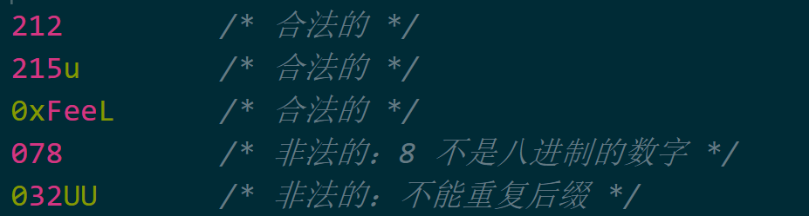
整数常量
1.1 研究背景
整数常量可以是十进制，也可以是二进制、八进制或十六进制。
用整数前缀表示非十进制。例如：二进制：前缀0b ; 八进制：前缀0；十六进制：前缀0x
用整数后缀表示无符号整数（u/U）以及长整数（l/L）
下面是几个例子：
注：C23开始，才有二进制常量表示方法。
本课程标准为C99，二进制常量可能编译无法通过！！！
详细说明参见：整数常量 - cppreference.com
Notes:
公众号壹课

Slide 31
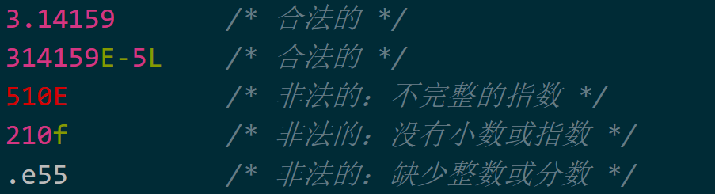
浮点常量
1.1 研究背景
•浮点常量由整数部分、小数点、小数和指数部分组成，可以使用小数形式或者指数形式来表示浮点常量。
•小数形式表示时，必须包含整数部分、小数部分，或同时包含两者。
•指数形式表示时， e前面为尾数部分，必须有数，e后为指数部分，必须为整数
下面是几个例子：
Notes:
公众号壹课

Slide 32
字符常量
1.1 研究背景
英文字母用0-127的整数表示，类型为 char
常见的主要有两种表示方法：
•直接表示： ’空格或大部分可见的图形字符’
• 转义符表示：’\字符、八、十六进制数’
右图是一些常见的转义符。
转义符 | 含义
\\ | \ 字符
\' | ' 字符
\" | " 字符
\? | ? 字符
\a | 警报铃声
\b | 退格键
\f | 换页符
\n | 换行符
\r | 回车
\t | 水平制表符
\v | 垂直制表符
\ooo | 一到三位的八进制数
\xhh . . . | 一个或多个数字的十六进制数
Notes:
公众号壹课

Slide 33
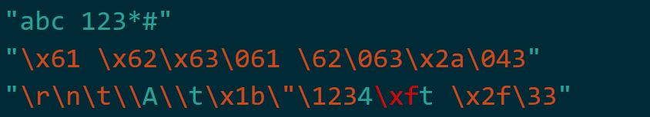
字符串字面量
1.1 研究背景
•含义:连续多个字符组成的字符序列
•表示：括在双引号中，可以是图形字符，也可以是转义符
•例如：
Notes:
公众号壹课

Slide 34
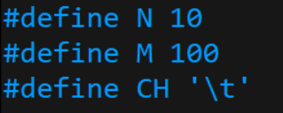

常量定义声明
1.1 研究背景
•在 C 中，有两种简单的定义常量的方式：
•使用 #define 预处理器。
•使用 const 关键字。
Notes:
公众号壹课

Slide 35
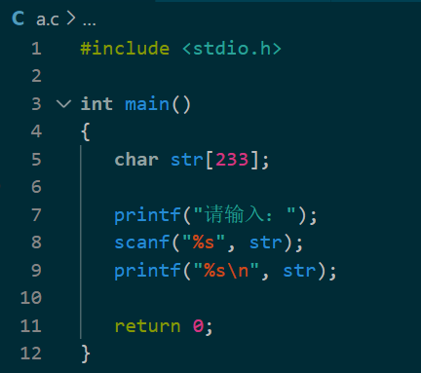
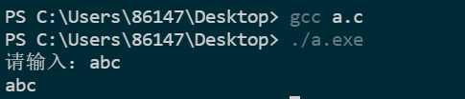
字符串（string）的定义、输入与输出
1.1 研究背景
示例：
运行结果：
PS: 读取字符串的时候不需要加&，因为这里str本身就是指针，已经可以认为是地址了。
io_str_simple.c
Notes:
公众号壹课

Slide 36
单选题
1分
8. What is the output of this C code?
#include <stdio.h>
int main()
{
printf("C programming %s", "Class by\n%s Sanfoundry", "WOW");
}
A
C programming Class by
WOW Sanfoundry
B
C programming Class by\n%s Sanfoundry
C
C programming Class by
%s Sanfoundry
D
Compilation error
提交

Slide 37
单选题
1分
9. What is the output of this C code?
#include <stdio.h>
#define a 10
int main()
{
const int a = 5;
printf("a = %d\n", a);
}
A
a = 5
B
a = 10
C
Compilation error
D
Runtime error
提交

Slide 38
单选题
1分
10. What is the output of this C code?
#include <stdio.h>
int main()
{
j = 10;
printf("%d\n", j++);
return 0;
}
A
10
B
11
C
Compile time error
D
0
提交

Slide 39
存储类
1.1 研究背景
存储类定义了 C 程序中变量/函数的范围（可见性）和生命周期。这些说明符放置在它们所修饰的类型之前。
下面是 C 中可用的存储类：
• auto
• register
• static
• extern
Notes:
公众号壹课

Slide 40
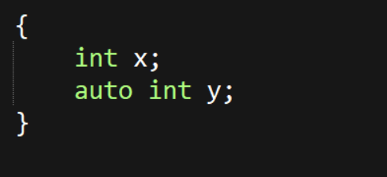
auto存储类
1.1 研究背景
auto 存储类是所有局部变量默认的存储类。即函数内部定义的变量
下面定义的两个变量类型是一样的，auto相当于限定变量只能在函数内部使用。
Notes:
公众号壹课

Slide 41
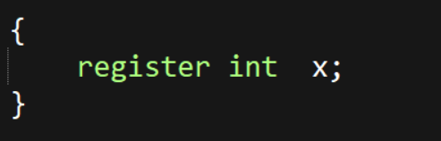
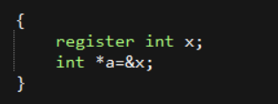
register存储类
1.1 研究背景
register 存储类用于定义存储在寄存器中而不是 RAM 中的局部变量。
意味着变量的最大尺寸等于寄存器的大小，且不能对它应用一元的 ‘&’ 运算符（因为它没有内存位置）。所以下面这样写是错的。
Notes:
公众号壹课

Slide 42
static存储类
1.1 研究背景
•用static修饰变量后，变量的生命周期变成程序结束为止。
•用static修饰全局变量，则全局变量的作用域从原来的整个程序， 变为静态全局变量所在的文件内部；修饰局部变量，作用域不变。
•用static修饰的变量，存储位置是全局数据区（即静态区）。
PS：修饰之前，全局变量存储在全局数据区，局部变量存储在栈区。
Notes:
公众号壹课

Slide 43
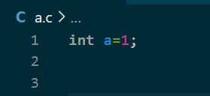
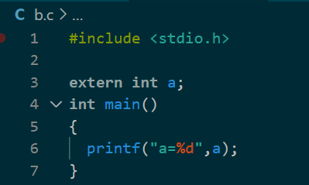

extern存储类
1.1 研究背景
extern 存储类用于提供一个全局变量的引用，全局变量对所有的程序文件都是可见的。当有多个文件且定义了一个可以在其他文件中使用的全局变量或函数时，可以在其他文件中使用 extern 来得到已定义的变量或函数的引用。
下面是一个例子：
第一个文件： 第二个文件 编译运行结果：
Notes:
公众号壹课

Slide 44
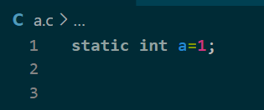
extern存储类
1.1 研究背景
如果把a.c中a的定义加上static就会编译错误，因为用static修饰后对于其他文件就是不可见的了。
第一个文件： 编译结果：
Notes:
公众号壹课

Slide 45
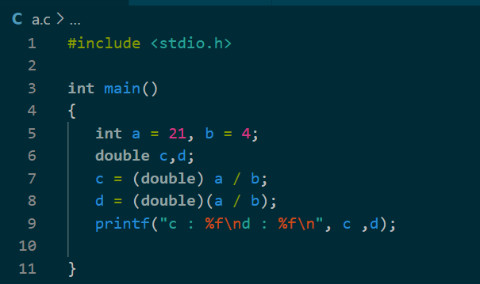

强制类型转换
1.1 研究背景
强制类型转换是把变量从一种类型转换为另一种数据类型。例如，如果要把一个 long 类型的值转到一个int中，使用强制类型转换运算符来把值显式地从一种类型转换为另一种类型，如下所示：
运行结果：
PS：这里输出结果会有差异，是因为对于整数a、b默认是整数的除法，需要强制转换后才能变成实数的除法。
Notes:
公众号壹课

Slide 46
单选题
1分
11. Which among the following is odd one out?
A
printf
B
fprintf
C
putchar
D
scanf
提交

Slide 47
单选题
1分
12. What is the default return-type of getchar()?
A
char *
B
Reading character doesn’t require a return-type
C
char
D
int
提交

Slide 48
单选题
1分
13. What is the output of this C code?
#include <stdio.h>
int main()
{
int i = 10, j = 2;
printf("%d\n", printf("%d %d ", i, j));
}
A
Compile time error
B
10 2 4
C
10 2 2
D
10 2 5
提交
Notes:
printf(“%d %d ”, i, j) 返回值为整数，I两位+空格+j一位+空格。 共5个字符位

Slide 49
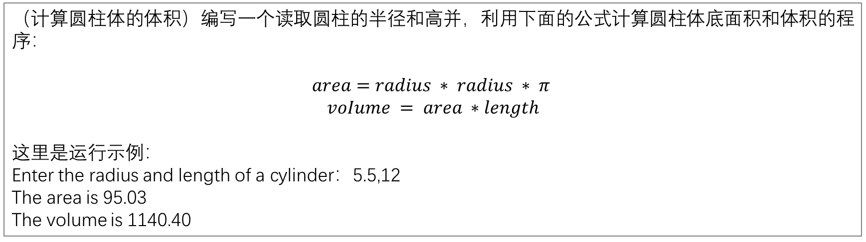
课堂练习
1.1 研究背景
编写 C 程序
（计算圆柱体的体积）编写一个读取圆柱的半径和高并，利用下面的公式计算圆柱体底面积和体积的程序：
$$area=radius ∗ radius ∗ π$$
$$voIume = area ∗length$$
这里是运行示例：
Enter the radius and length of a cylinder：5.5,12
The area is 95.03
The volume is 1140.40
Notes:
公众号壹课

Slide 50
谢谢
中山大学计算机学院
中山大学MOOC课程组
Notes:
公众号壹课

